Slide 1

恒晟集团 · 事业机会说明会
一家用 AI 重构保险经纪生态的科技平台 · 加州尔湾
AUGUST 22, 2026 · 10:30 AM LA TIME · ZOOM ONLINE
Zoom ID: 740 582 6214 · Passcode: 149455 · hsprosper.com

Slide 2
今日议程 · 五大模块
60–90 分钟，结构化呈现恒晟实力。数据驱动，不喊口号，不画大饼。
01
02
03
行业
平台
产品
美国保险市场的万亿机遇与华人结构性红利（页 3–5）
恒晟是谁、规模、生态与合规底色（页 6–9）
6 大产品线 + 8 家承运商 + 4 大 AI 工具（页 10–13）
04
05
合作模式
未来前景
双路径职业发展 · 佣金体系 · 可复制系统（页 14–17）
从经纪平台到金融科技 · OTCQB 上市路径（页 18–20）

Slide 3

模块一 · 行业
一个被严重低估的万亿赛道
大多数人以为保险是夕阳行业——数据证明恰好相反。美国是全球最大的人寿险市场，且仍在加速增长。

Slide 4
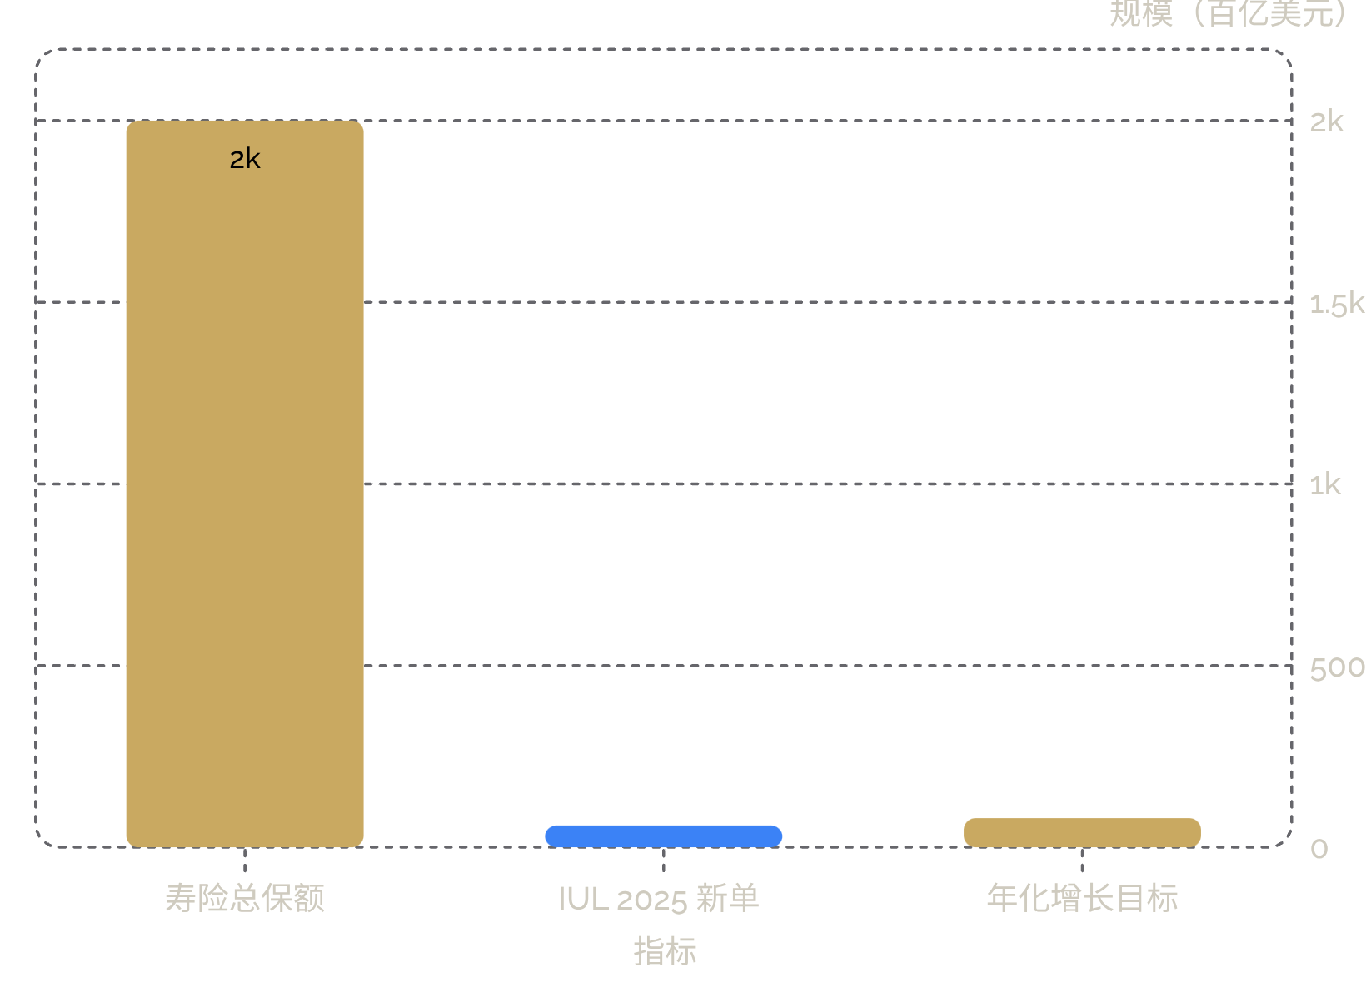

美国人寿保险市场：核心数据
三大核心事实
超 20 万亿美元：美国人寿险在保总规模，全球第一大市场
超 600 亿美元：IUL（指数型万能险）2025 年新单保费，近 5 年两位数增长
6–8% 年化增长率：行业持续扩张，不是收缩
IUL 是增长最快的寿险品类之一，华人渗透率目前不足 8%——这正是恒晟的切入点。

Slide 5

传统经纪模式的三大结构性困境
为什么 99% 的保险代理公司活得很挣扎？不是市场问题，是结构问题。
高佣金陷阱
孤军奋战文化
收入天花板锁死
表面给出 100% 佣金，实质上是把获客、培训、系统全部甩给代理人自己扛。没有支撑，佣金再高也是零乘任何数等于零。
"教会徒弟饿死师傅"——老经纪人不愿带新人，新人没有可复制的学习路径，流失率极高。
终身做一线销售，客户越多越累，收入线性增长。没有杠杆，没有团队收益，更没有资产化路径。
"你不是在选一家公司，你是在选一种结构。"

Slide 6

华人市场的结构性机会
600 亿 IUL 新单里，华人只占不到 8%
全美华裔家庭约 580 万户，中产及以上占比 35%+
五大高密度州：CA / NY / TX / WA / FL，每个城市潜在客户池 1–3 万户家庭
华人移民家庭人寿险渗透率低于 50%，退休与传承规划渗透率更低
语言与文化壁垒使华人社群长期处于保障缺口状态
恒晟从加州尔湾起步，不是偶然——是市场结构决定的战略选择。

Slide 7

模块二 · 平台
恒晟集团 · 我们是谁
一家立足加州尔湾的持牌保险经纪公司，以金融科技为核心驱动力，重新定义华人市场的保险服务标准。

Slide 8
平台核心档案
定位：金融科技驱动的保险经纪平台
公司全称
总部
恒晟不是传统 GA（总代理）。我们是独立经纪平台——不绑定单一承运商，以技术和系统赋能每一位经纪人。
Hengsheng Group Inc. / 恒晟集团
Irvine, California, USA
CEO：Kevin Fan
官方门户：HSPROSPER.com
联系邮箱：partners@hsprosper.com
50+ 活跃经纪人 · 8 家 A 级承运商
执业资质
创立时间
加州持牌经纪 · 覆盖 20 州 · 可动态扩展
2021 年 · 创始人 Shirley（金融数学双硕士 + 15 年美国保险经验）

Slide 9
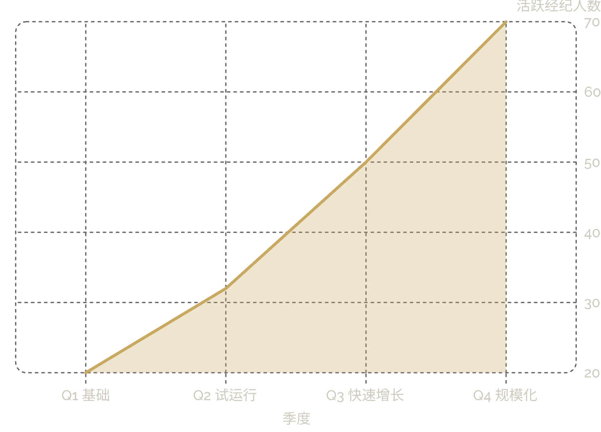
季度增长轨迹 · 结构在扩张
增长逻辑
我们不强调"我们有多少客户"，我们强调"结构是否在健康扩张"。
Q1：合规体系与技术架构搭建完成
Q2：AI 工具套件内测，首批团队上线
Q3：50+ 活跃经纪人，多州展业通道打通
Q4：规模化复制阶段，目标 70+ 团队成员

Slide 10
战略承运商矩阵 · 8 家 A 级合作伙伴
独立经纪模式的核心优势：客户找你，你能同时给出 8 家顶级保险公司的方案，客观推荐，不绑定，不偏向。
National Life Group
Pan-American Life
战略首选 · 专属通道 · IUL 核心承运商
跨境家庭专属方案
AIG
Prudential
高净值客户综合解决方案
百年品牌 · 机构客户首选
Transamerica
Nationwide
退休规划 · 年金专项
企业主 GI 团体方案
Allianz
Chubb
全球网络 · 资产配置
高端家庭综合保障
战略合作承运商 · Trusted by Hengsheng Group

Slide 11

治理结构与合规底色
三位一体的精英管理框架
合规审计：CPA + 律师双重签字，季度财务披露
风险隔离：各业务板块独立核算，互不混淆
透明运营：财务数据按季度向核心团队公开
跨领域专家矩阵：金融 + 法律 + 科技三位一体
做保险，合规是命脉。恒晟不是草台班子——每一项决策都有文件可查、有专家背书。

Slide 12

模块三 · 产品
6 大产品线 · 覆盖客户全生命周期
我们不是只卖 IUL——我们为华人家庭提供从年轻期保障到退休传承的完整财务解决方案。

Slide 13






产品矩阵全景
IUL 指数型万能寿险
适用：高净值家庭 / 退休规划
保本 + 跟随指数增长 + 税务递延，美国最受欢迎的储蓄型保险产品
Term 定期寿险
适用：年轻家庭 / 房贷期
高杠杆低保费，以最小成本覆盖家庭最大风险敞口
WL / UL 万能寿险
适用：资产传承需求
终身保障 + 现金值积累，财富代际传递的核心工具
FUL 灵活型万能险
适用：复杂财务结构客户
灵活缴费 + 灵活提取，适应企业主现金流波动
年金
适用：退休资金规划
锁定终身收入流，对冲长寿风险，退休生活确定性保障
GI 整体人身保险
适用：中小企业主
团体福利 + Key-Person 保险，企业风险管理必备配置

Slide 14


National Life Group · 战略联盟独家价值
为什么 NLG 是恒晟的战略首选？
恒晟与 NLG 建立了正式战略合作协议，经纪人享有普通代理人无法获得的专属资源。
独家产品优势
花同样的保费，恒晟客户获得更高保额——这是合同层面的差异，不是话术。
加速审批通道
保单审批初步反馈 24–48 小时，非恒晟经纪人无法使用此通道。
专属培训资源
恒晟 × NLG 联合培训，产品深度与销售技术同步提升，仅对恒晟经纪人开放。

Slide 15
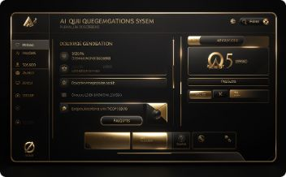


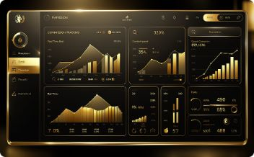
4 大 AI 工具矩阵 · 把经纪人产能提升 5–12 倍
这是恒晟与 99% 传统 GA 的本质差异——我们用 AI 武装每一位经纪人。
NL Quote · 智能报价
AI 训练 · 陪练平台
AI Judge · 评估系统
SmartFin · 财务系统
报价时间从 30–60 分钟压缩至 2 分钟。客户当场决策，转化率显著提升。
新人培训周期从 6 个月缩短至 6 周。标准化内容，可复制的学习路径。
实时对话分析 + 销售复盘，帮助经纪人识别成交盲点，持续迭代话术。
佣金自动核算 + 实时看板，每一笔收入透明可查，结算清晰无争议。
数据来源：恒晟集团内部 AI 科技赋能进度汇报（2026 Q2 实测）

Slide 16

技术架构 · 双体结构 + 数据飞轮
IAIOS 技术框架
收集客户数据
优化AI模型
Tech Co（恒晟科技）
AI 工具研发 · 数据中台 · 平台基础设施
Ops Co（恒晟业务）
获取更多客户
提升经纪效率
经纪运营 · 承运商管理 · 客户服务体系
数据飞轮：每一位经纪人的使用数据，都在让整个平台的 AI 模型更智能——这是平台型公司的核心护城河。
双层架构实现技术与业务分离，每个模块独立核算，风险隔离清晰。AI 是我们的同事，不是 PPT 上的图标。

Slide 17

模块四 · 合作模式
两条职业路径 · 不是单选题
个人产能路线 vs. 团队领导路线——两条路径可以切换，对应两种人生规划，恒晟都有完整的支撑体系。

Slide 18
双路径职业发展框架
个人产能路线
团队领导路线
专注销售，深耕高净值客群，以个人专业度换取高单价收入。
销售打底，同步招募与培养伙伴，建立多代际收益的团队资产。
6 周：AI 系统辅助快速上手
第 1 年：月均产能目标 $5K–$10K
第 3 年：冲击月均 $30K+，高净值客户积累
第 1 年：个人业绩 + 0–3 位团队成员
第 2 年：团队 5–10 人，代差收益启动
第 3 年：10+ 人团队，收入开始杠杆化
两条路径均可在恒晟内部自由切换，不强制，不锁定。

Slide 19
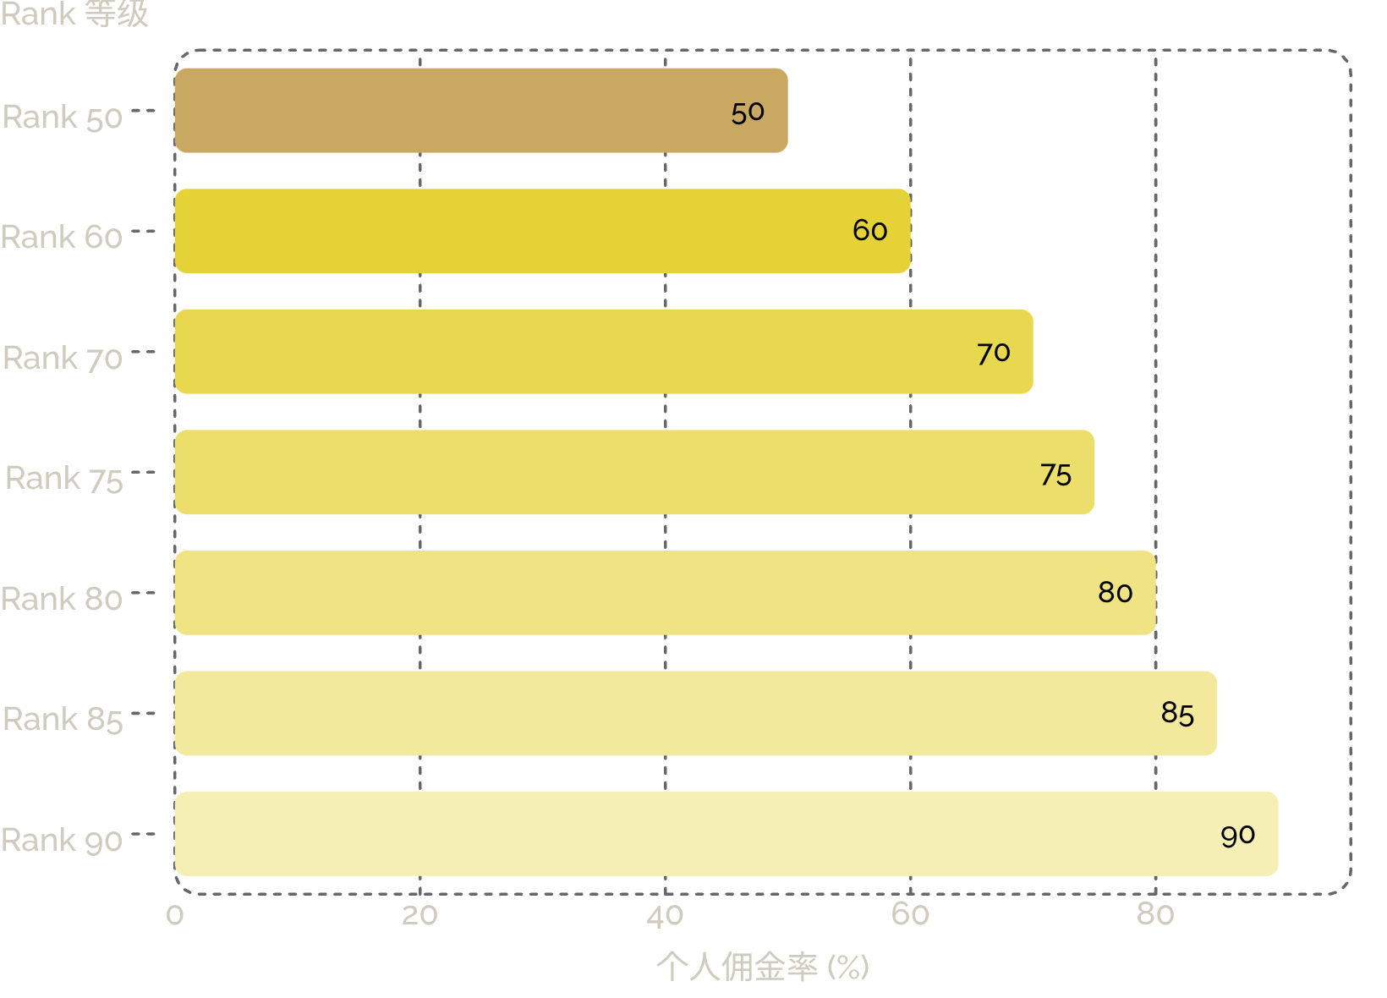
佣金体系 V1 · 透明、可预测、无水分
无底薪，纯业绩奖励——但我们给你看清楚每一分钱是怎么算的。
关键规则
平台总佣金 125%：恒晟直签 NLG，跳过中间层，更多分配给经纪人
代差池（9 代总和封顶 38%）：团队出单，你持续分享收益
Fast Track 出分（恒晟专属）：
$5,000 → Rank 50 / $10,000 → Rank 60 / $25,000 → Rank 70
完整规则见《恒晟佣金系统最终规则 V1》。术语规范："分佣比例"。

Slide 20




Proven System · 可复制的赋能体系
你不需要是天才，你只需要能被系统教会。恒晟的 Proven System 把新人从零带到独立运营。
Fast Track 快速通道
Supervise Sale 实习单
标准化业绩目标 + 分阶段培训流程，6 周内完成从入门到首单
培训师一对一全程带教，第一张保单有专家同行，不孤军奋战
跨区域培训师网络
全方位培训资源
全国范围内"借力"机制，跨区域资源共享，团队协作无边界
线上课程 + 线下办公室 + NLG 联合培训，立体学习体系

